Slide 1
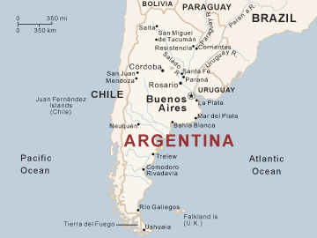
Argentina

Slide 2
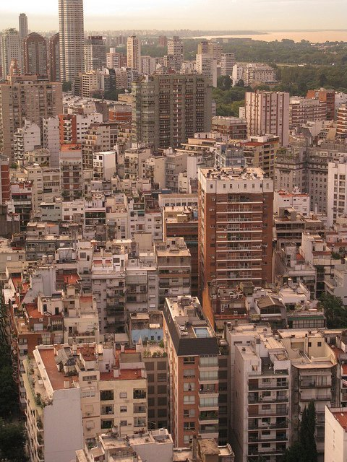
Los porteños
Las personas que viven en la capital de Argentina se llaman los porteños

Slide 3
La lengua
Se usa “voz” en vez de “tú”
Se pronuncia “calle” como “cajay”
Hay mucha gente de ascendencia italiana.
Muchas personas dicen ciao y buongiorno
(palabras italianas)

Slide 4
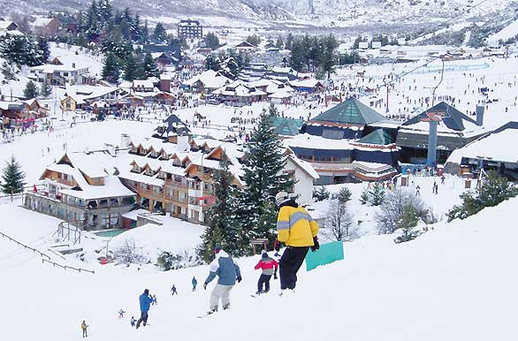
Bariloche
Es un lugar en la Patagonia que se conoce como la Suiza de los Andes. Hay muchas montañas y se puede esquiar allí.

Slide 5
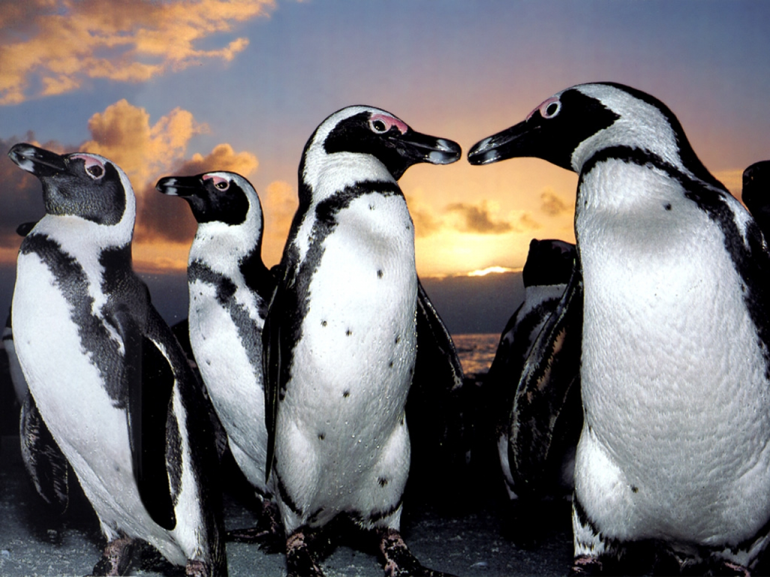
Los pinguinos
Viven en grandes colonias en el sur de Argentina

Slide 6
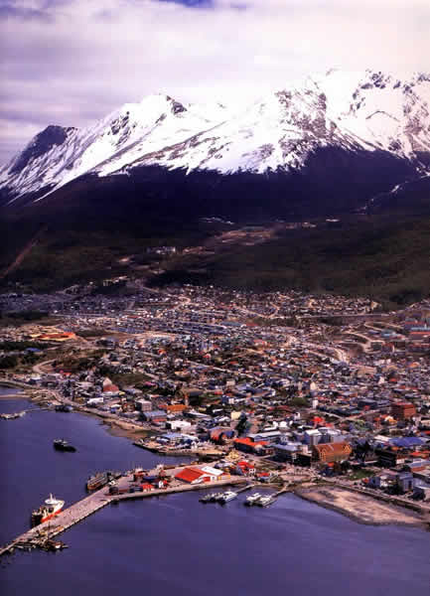
Ushuaia
Está en Tierra del Fuego. Es la ciudad más sureña (southern) del mundo. Durante el verano en diciembre y enero hay días con 20 horas de luz.

Slide 7
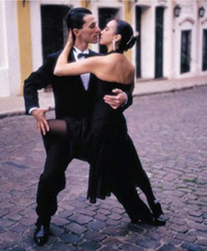
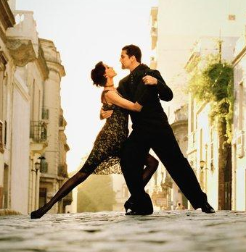
El tango
Es un baile popular argentino
Es muy romántico
Empezó en los barrios de los inmigrantes durante el siglo (century) diecinueve.

Slide 8
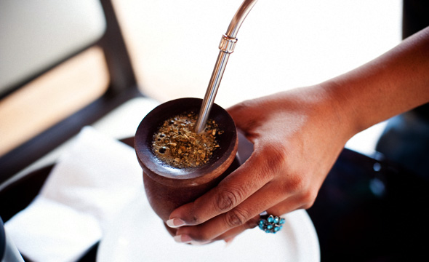
El té yerba mate
Es la bebida nacional de Argentina
Es un té amargo (bitter)
Los argentinos beben el té en una taza de madera (wood) con una bombilla de metal. Cada persona bebe de la misma bombilla.
Entre (between) las 4 y las 6 de la tarde los argentinos beben el mate.

Slide 9
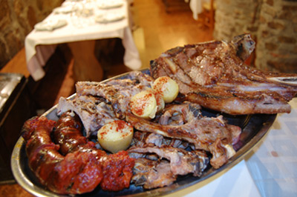
La parrillada
Es una comida muy típica de Argentina.
Se combinan varios tipos de carne
La carne es muy popular en Argentina y se come mucha carne

Slide 10
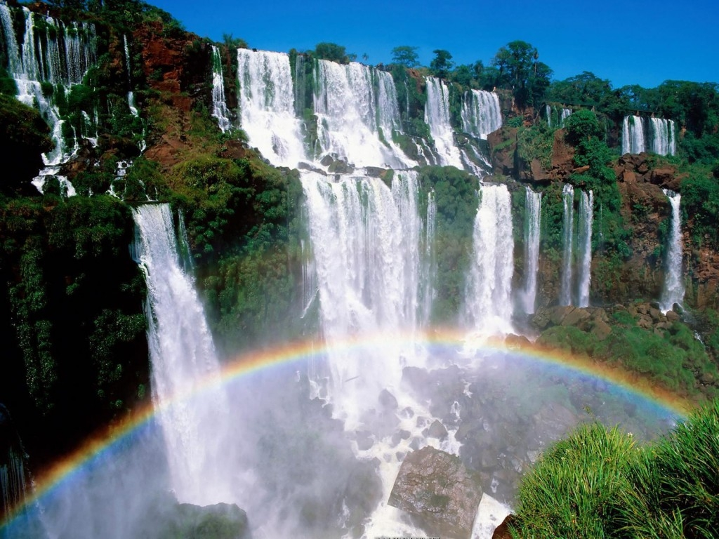
Las Cataratas del Iguazú
Son muy impresionantes.
Son más altas que las cataratas de Niagra.

Slide 11
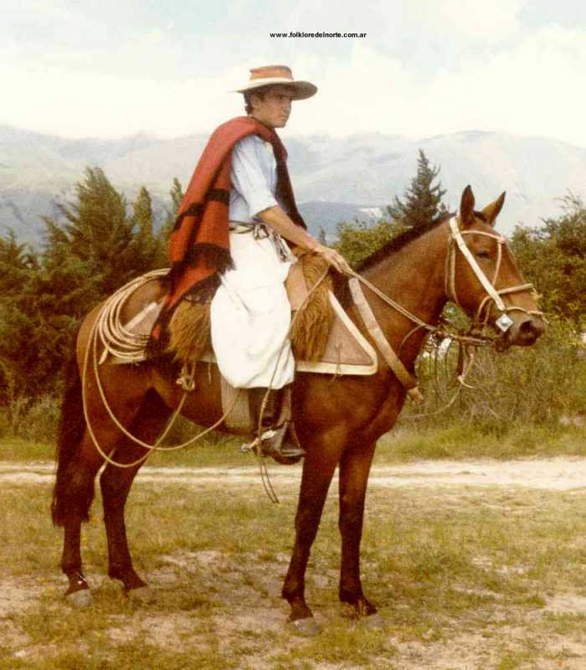
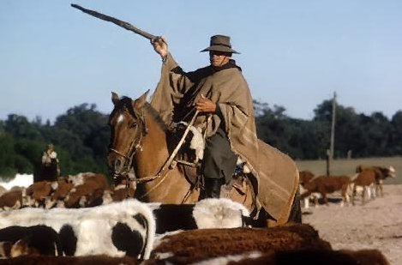
Los gauchos
Son “los cowboys” argentinos. Viven en la pampa y trabajan con las vacas y los caballos.

Slide 12
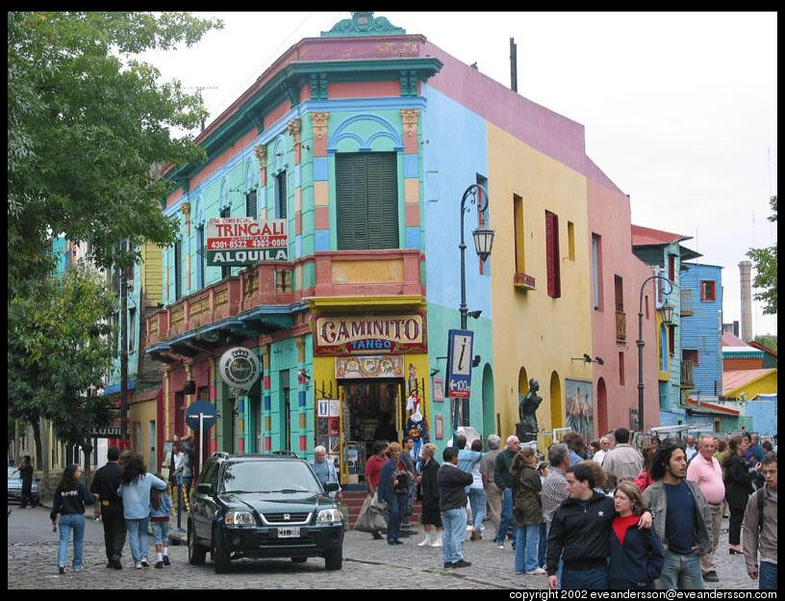
La Boca
Es un barrio famoso en Buenos Aires por sus casas de muchos colores y por la música del tango

